Slide 1

3
85
11
80
TOKEN RING
35
T
62
36
59

Slide 2
4
8
11
3
22
12
7
21
15
16
5
6
7
21
15
16
5
6
10
14
2
25
28
20
10
14
2
25
28
20
18
9
1
17
13
24

Slide 3

3
85
11
J
71
80
35
62
36
59

Slide 4
3
85
11
71
80
35
J
62
36
59

Slide 5
3
85
11
80
35
J
71
36
62
59

Slide 6
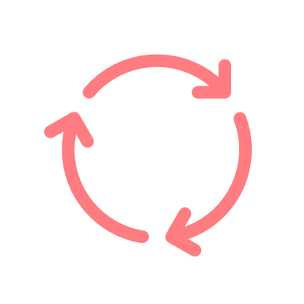
3
85
11
L
71
80
35
62
36
59

Slide 7

3
85
11
L
71
71
80
35
62
36
59

Slide 8
3
85
11
71
80
35
62
36
59

Slide 9
3
85
11
J
J
71
80
35
19
62
36
59

Slide 10
3
85
11
L
J
71
80
35
19
62
36
59

Slide 11
3
85
11
L
L
71
19
80
35
19
62
36
59

Slide 12
3
85
11
J
71
80
35
J
65
62
36
59

Slide 13
3
J
71
85
11
80
35
J
65
62
36
59

Slide 14
3
85
11
L
80
80
35
L
71
62
36
59

Slide 15
3
J
85
11
L
71
80
35
65
62
36
59

Slide 16
3
L
85
11
J
65
80
35
71
62
36
59

Slide 17
3
J
85
11
77
80
35
L
71
62
36
59

Slide 18
3
L
85
11
J
77
80
35
71
62
36
59

Slide 19


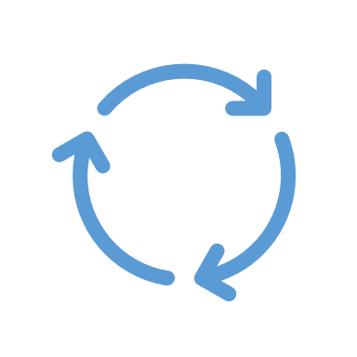
Founder: Il nodo che è stato inserito nella rete per primo. Ha la certezza di aver ricevuto le join e leave di tutti i nodi entrati successivamente (a meno di guasti, non previsti) e quindi si occupa di aggiornare gli altri nodi regolarmente, oltre alle sue funzioni classiche di nodo. Per essere founder, il nodo deve ricevere dal Gateway l’identificatore numero 1, che incrementa progressivamente ogni volta che un altro nodo si iscrive nella rete, senza mai scendere.
36
Election: Quando il nodo founder vuole uscire dalla rete, deve prima accertarsi di trovare un sostituto valido tramite un messaggio circolare di elezione. Ogni nodo che riceve la election inserisce il suo identificatore nel messaggio, ma solo se quello contenuto nel messaggio è superiore al proprio (-> alla fine si elegge quello più basso). Durante l’elezione, i membri che hanno lanciato una leave in circolo non votano e si limitano a inoltrare il messaggio, mentre gli altri membri non possono abbandonare finché il nuovo founder non ha chiuso l’elezione.
E
Update: Un messaggio che viene messo in circolo dal founder dopo un breve intervallo di tempo trascorso dall’ultima join/leave ricevuta. Con l’idea che il founder abbia sempre una rappresentazione consistente della rete e considerando i problemi di trasmissione dei messaggi in un anello, l’update deve aggiornare tutti i nodi soggetti di situazioni limite che potrebbero avere una conoscenza incompleta del quartiere (e creare possibili danni a cascata).
U

Slide 20
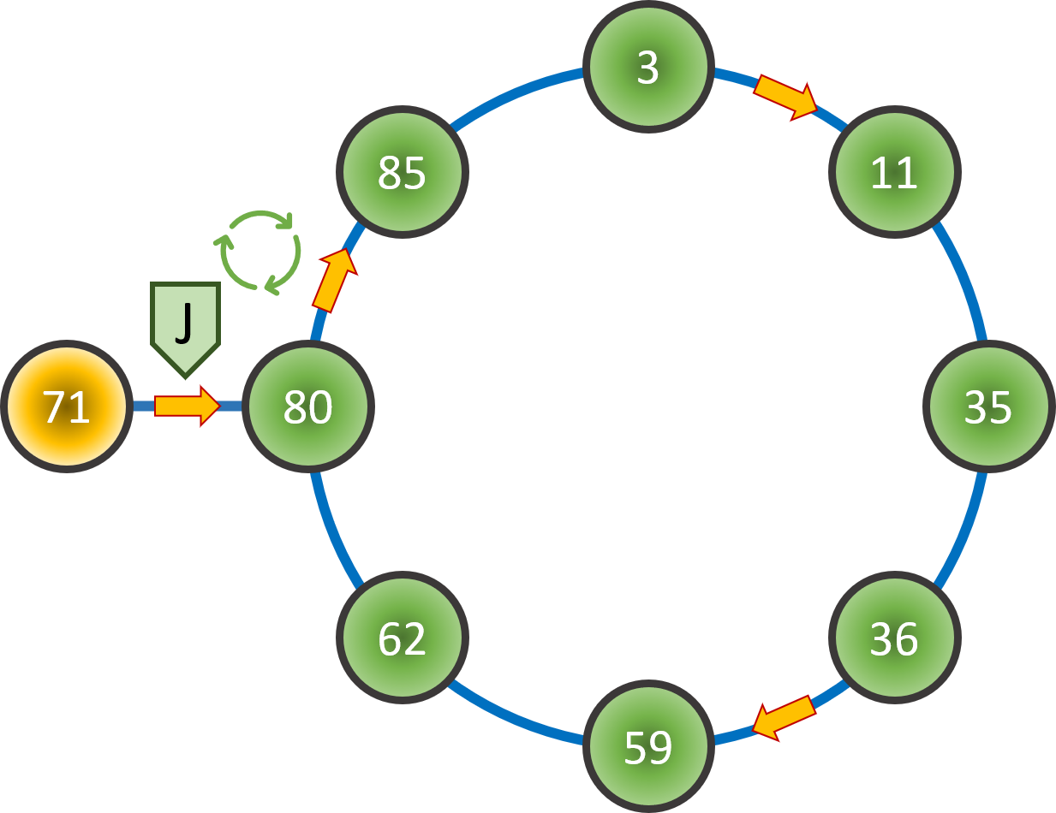
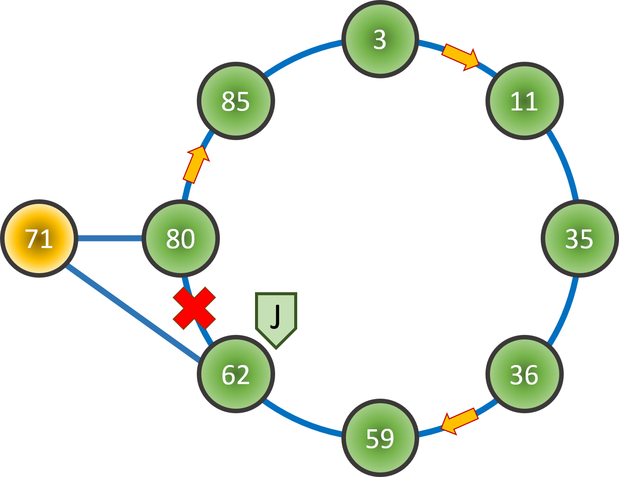
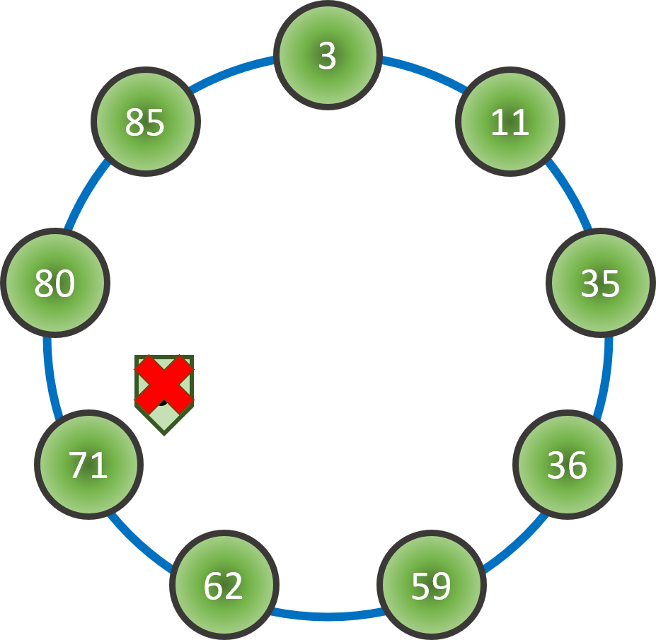
1) Il nodo 71 viene inserito nel database in maniera sincrona. Il Gateway inserisce/rimuove uno alla volta.
2) Il nodo 71 calcola internamente la sua posizione nell’anello e si lega a un next (80). Manda quindi la sua join al next, che la fa circolare. Durante il tragitto, ogni nodo successivo al nuovo scala in avanti di posizione.
3) La join giunge a un nodo che la spedirebbe al suo next, ma l’ID del next è maggiore rispetto a quello della join. (62 -> 80 ma c’è il nuovo 71). Il nodo 62 è quindi l’ultimo nodo del ciclo di join e prende 71 come nuovo next.
4) Il nodo 71 entra di fatto nell’anello e termina la sua catena di join.
1
2
3
4

Slide 21
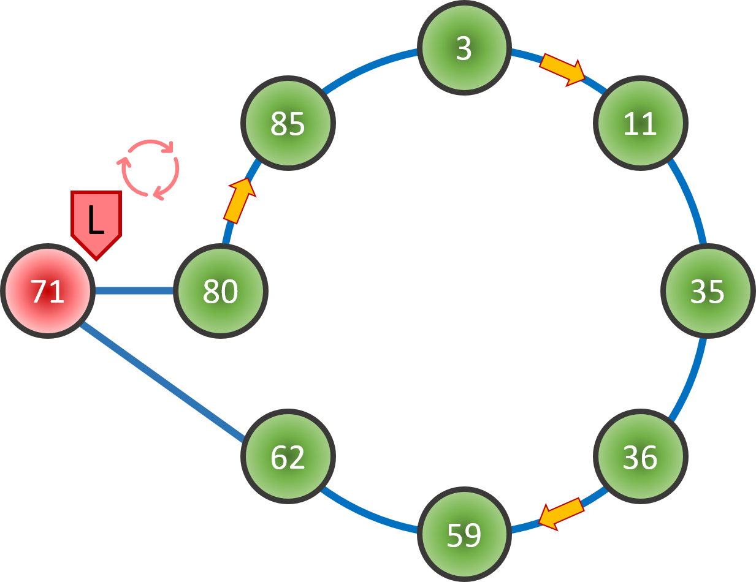
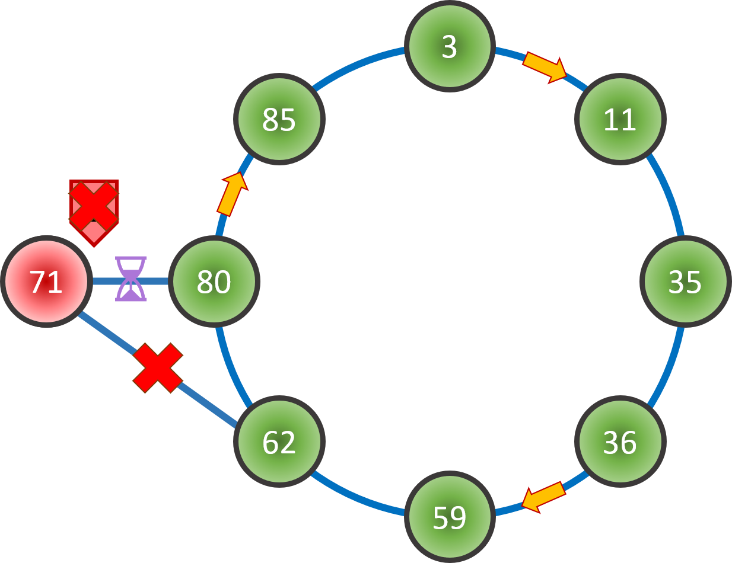
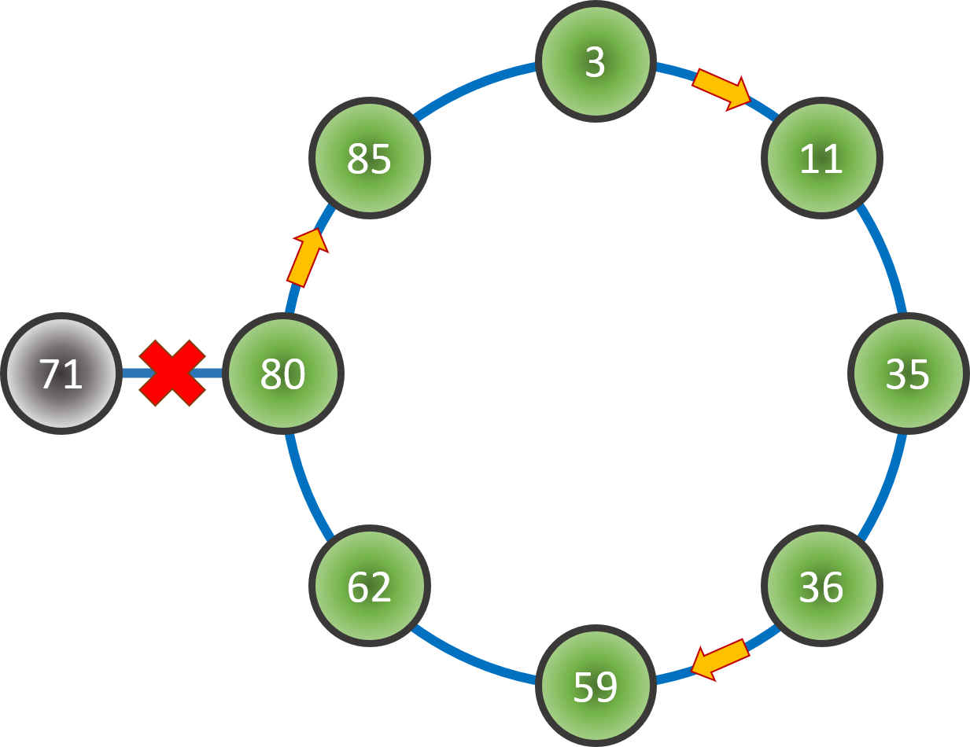
1) Il nodo 71 viene rimosso dal database in maniera sincrona. Il Gateway inserisce/rimuove uno alla volta.
2) Il nodo 71 mette in circolo il suo messaggio leave, rimanendo però operativo. Durante il tragitto, i nodi rimuovono 71 dal loro elenco interno e scalano indietro di posizione se necessario.
3) La leave torna al mittente, mentre il nodo 62 taglia i contatti e assume come next quello del nodo che sta lasciando (80), indicato nella leave. In casi eccezionali, 62 potrebbe dover calcolare il nuovo next autonomamente.
Nel frattempo, il nodo 71 provvede a spedire tutti i messaggi di rete nella sua coda, prima di lasciare la rete.
4) Il nodo lascia finalmente la rete e può spegnersi.
1
2
3
4

Slide 22
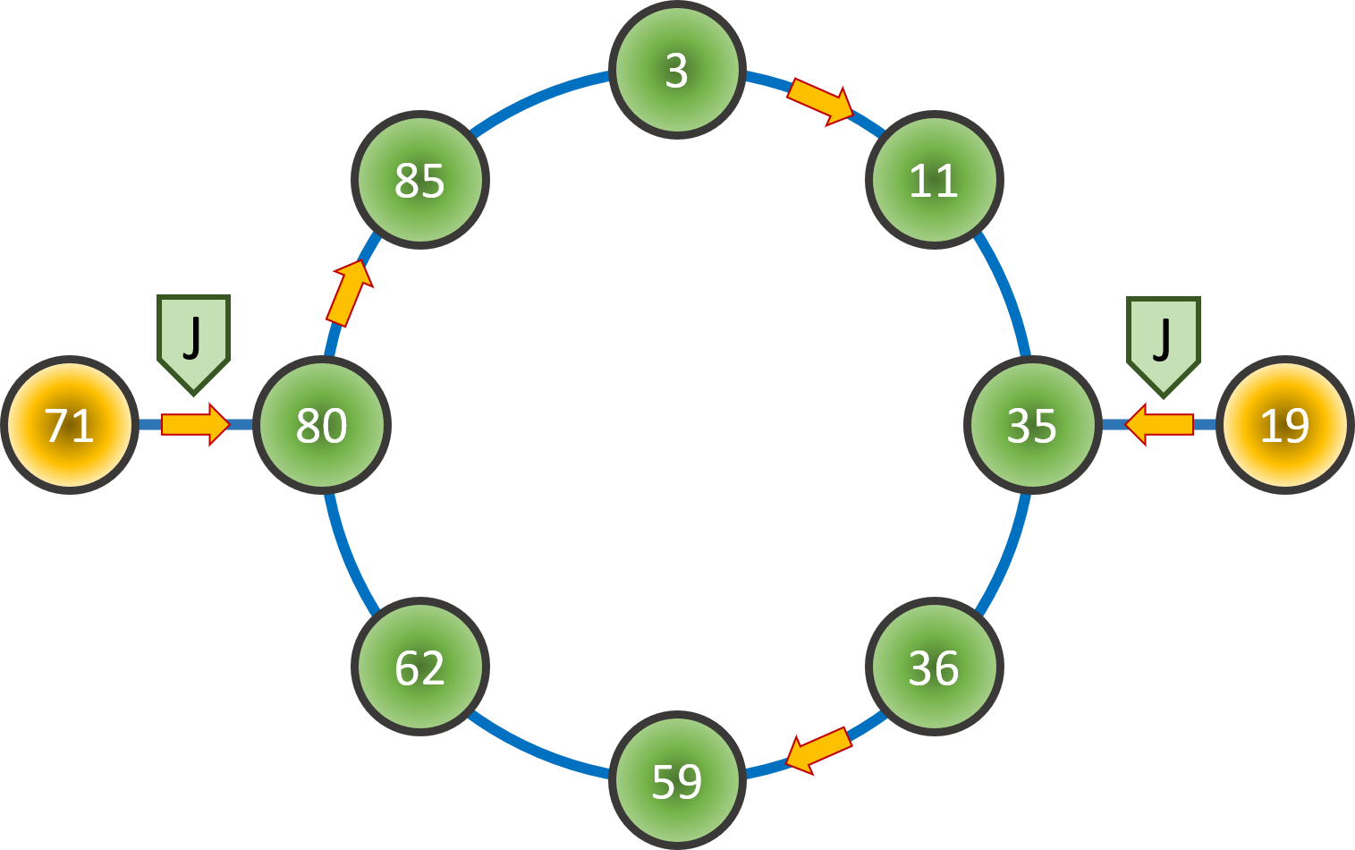
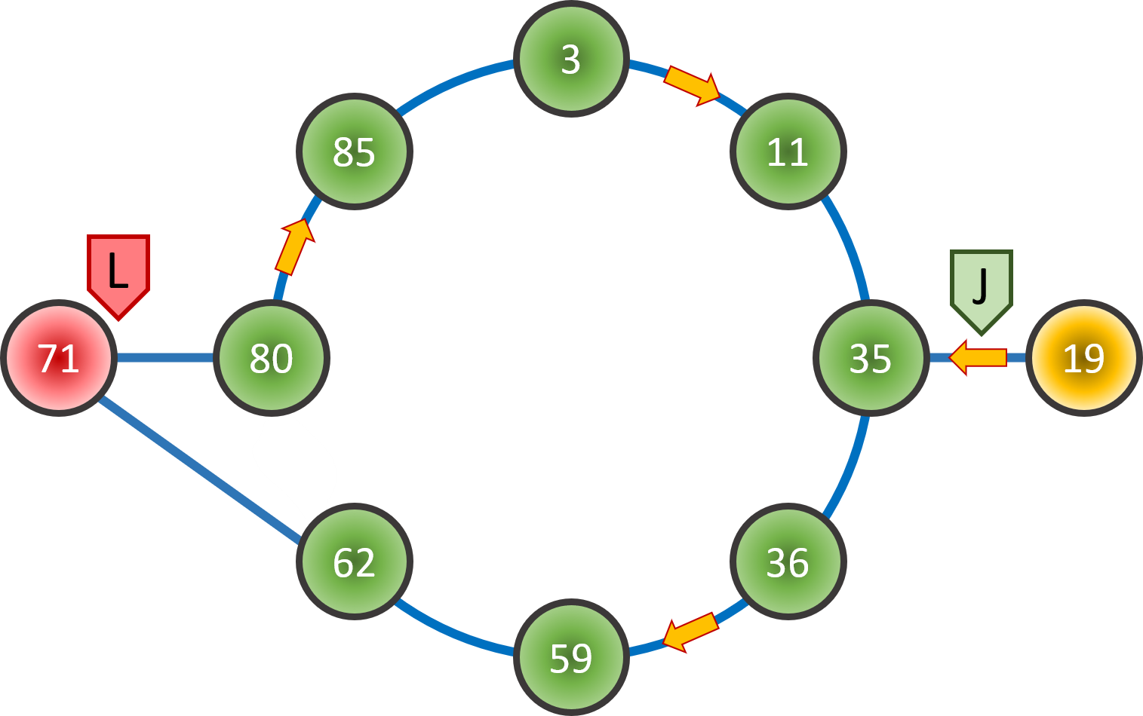
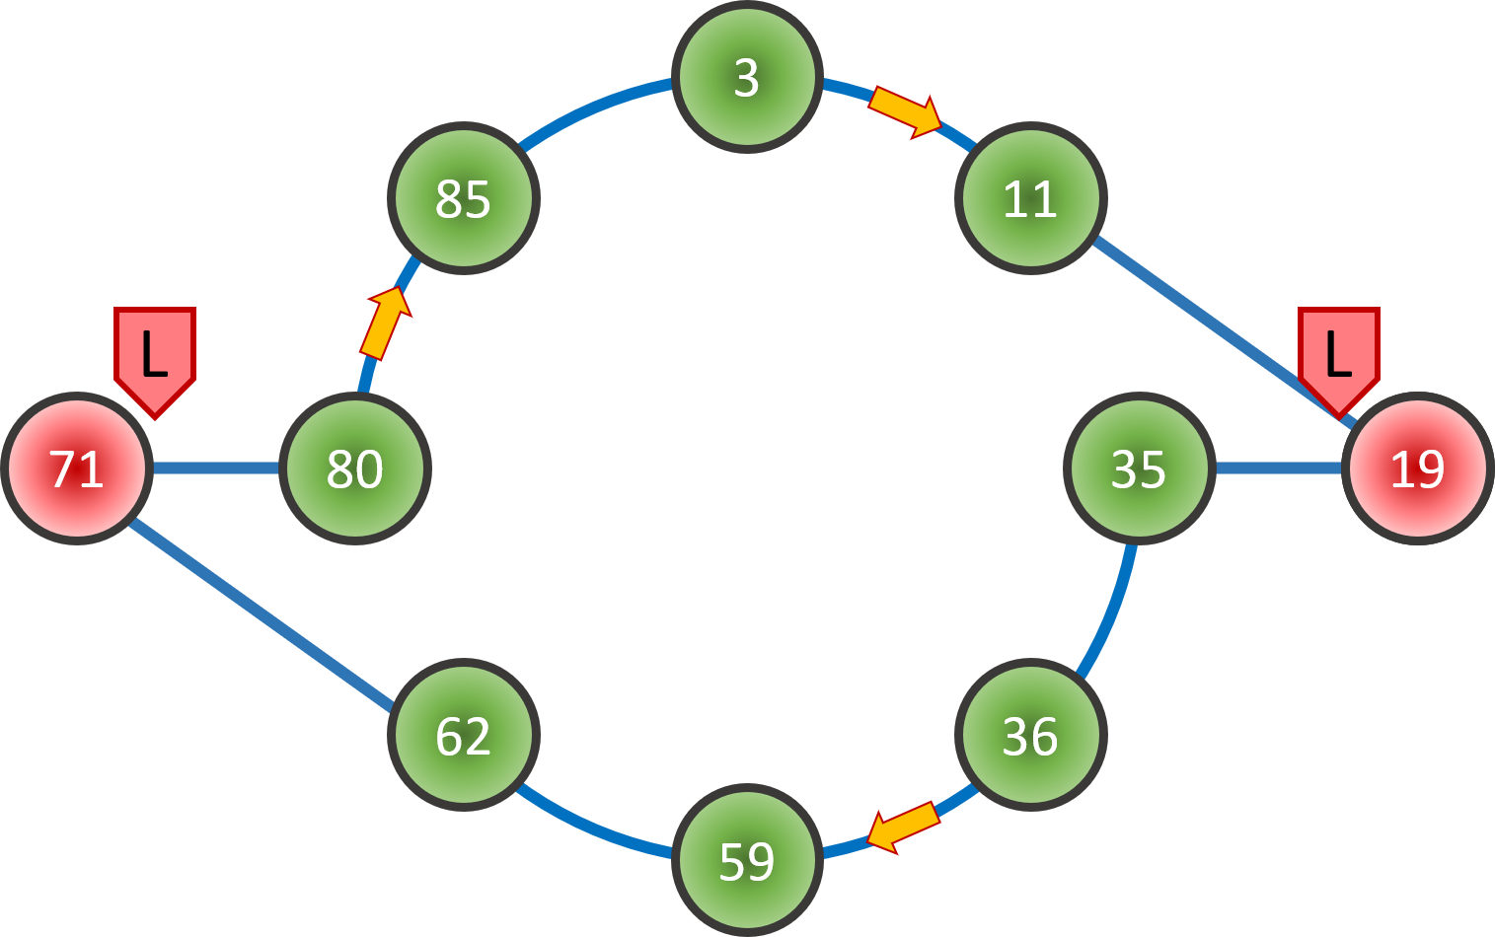
1) Doppio Inserimento: Il nodo inserito per primo (19) potrebbe subire ad esempio un rallentamento nella sua join (e quindi non leggere mai join/update di 71). In quel caso, conoscerà 71 in seguito con un update.
2) Inserimento e Rimozione: Il problema esiste solo nel caso in cui 19 si inserisca prima della leave di 71. Come sopra, in caso di rallentamenti della sua join, aggiornerà il suo quartiere in seguito con un update.
3) Doppia Rimozione: Non c’è davvero problema, in quanto i nodi che escono propagano tutti i loro messaggi prima di uscire senza accettarne di nuovi. I nodi rimanenti nell’anello non avranno incongruenze.
1
2
3

Slide 23
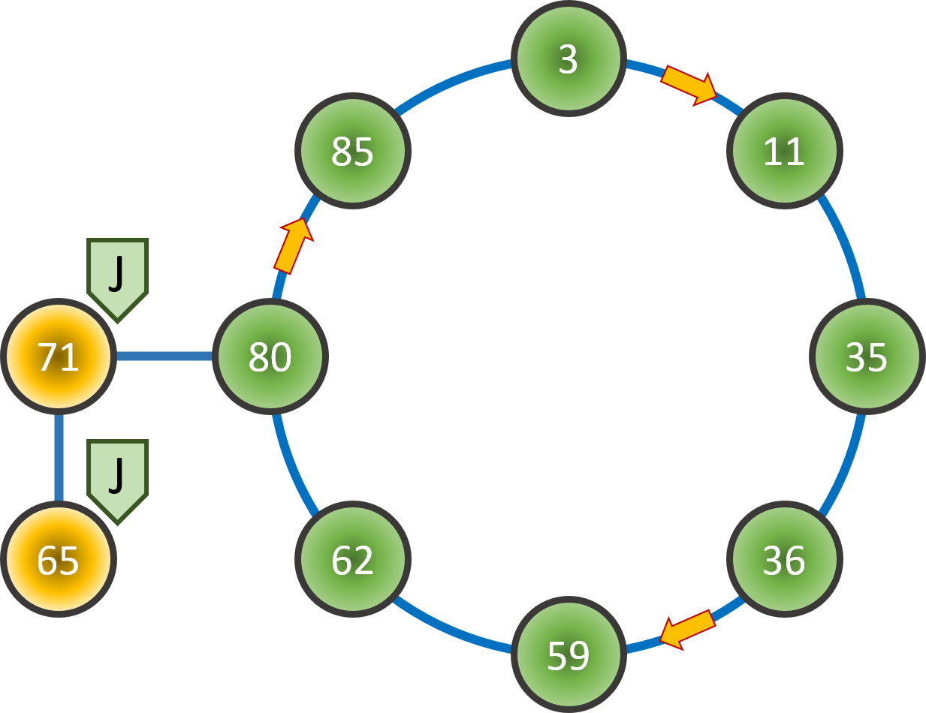
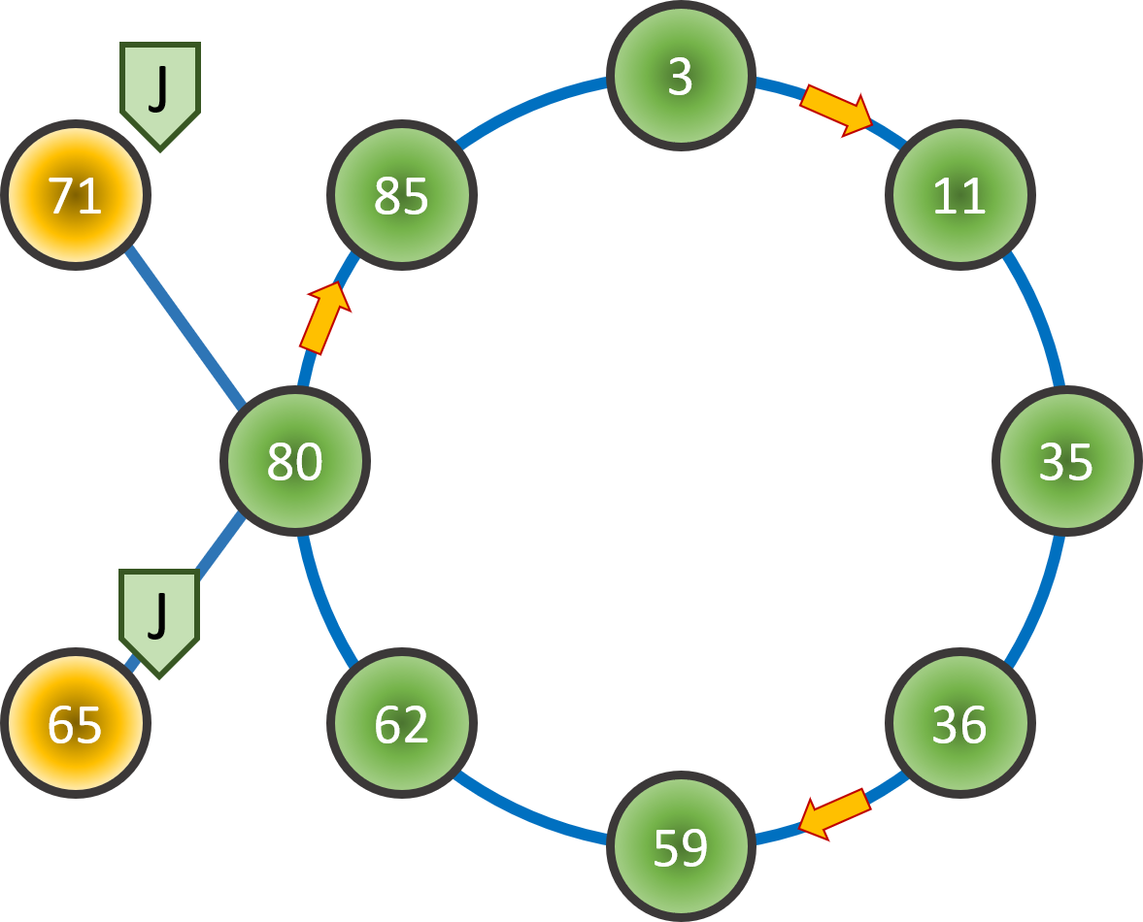
1) Join su Join: Il nodo 65 entra dopo il 71. Analizziamo i due possibili intoppi delle join:
a) Join71 rallenta: Il nodo 62 prenderà 65 come next e l’anello è già completo anche prima della join71.
b) Join65 rallenta: Il nodo 62 prenderà 71 come next, lasciando 65 ‘pendente’. Successivamente, 62 prenderà 65 come suo next, che è già legato a 71 senza bisogno di aver letto la sua join.
2) Doppia Join sullo stesso: Il nodo 71 entra dopo il 65. Analizziamo i due possibili intoppi delle join:
a) Join71 rallenta: Il nodo 62 prende 65 come next. All’arrivo della join71 sarà invece 65 a prenderlo come next.
b) Join65 rallenta: Qui la situazione si fa più tricky, perché la catena diventa 62-71-80, e all’arrivo della join65 non c’è niente che consenta a 65 di conoscere 71, creando 62-65-80 e contemporaneamente 71-80. Per questo motivo, l’update prevede di creare un link in caso fra i nuovi nodi conosciuti ci sia un next.
1
2

Slide 24
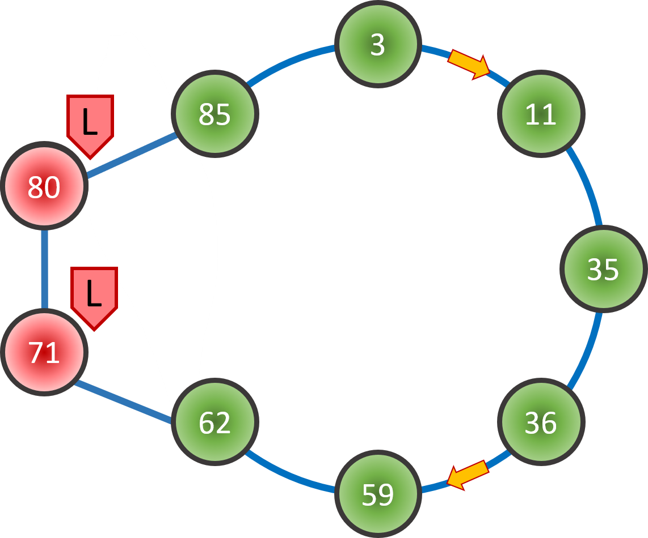
Doppia leave di nodi consecutivi: Analizziamo i due possibili intoppi delle join:
a) Leave71 rallenta: Il nodo 71 prende 85 come next chiudendo il canale con 80. In seguito arriverà la leave71 al nodo 62, che taglia il link con 71 ma deve ricalcolarsi il next. Infatti, al momento dell’invio il next di 71 era il nodo 80, ma tentare di assumerlo come next produrrebbe una NullPointerException, in quanto è già stato rimosso dal proprio quartiere.
b) Leave80 rallenta: Il nodo 62 prende 80 come next, tagliando fuori 71. All’arrivo della leave80, semplicemente 62 taglierà i ponti con 80, legandosi a 85. Problema: Il nodo 71 non ha mai saputo dell’addio di 80 e non ha mai reciso il suo link. La catena 71-80-85 potrebbe creare perdite di dati in caso 80 abbandonasse prima di 71. Per questo motivo bisogna prevedere un sistema di forwarding dei messaggi
che consenta a un nodo di ricalcolarsi il suo next nell’eventualità (in questo caso di rallentamenti, ma anche di uscite inaspettate) che non riesca più a connettersi con il successivo nell’anello. Il forwarding dei messaggi è gestito in via generale, e non si limita soltanto al caso dei nodi uscenti.

Slide 25
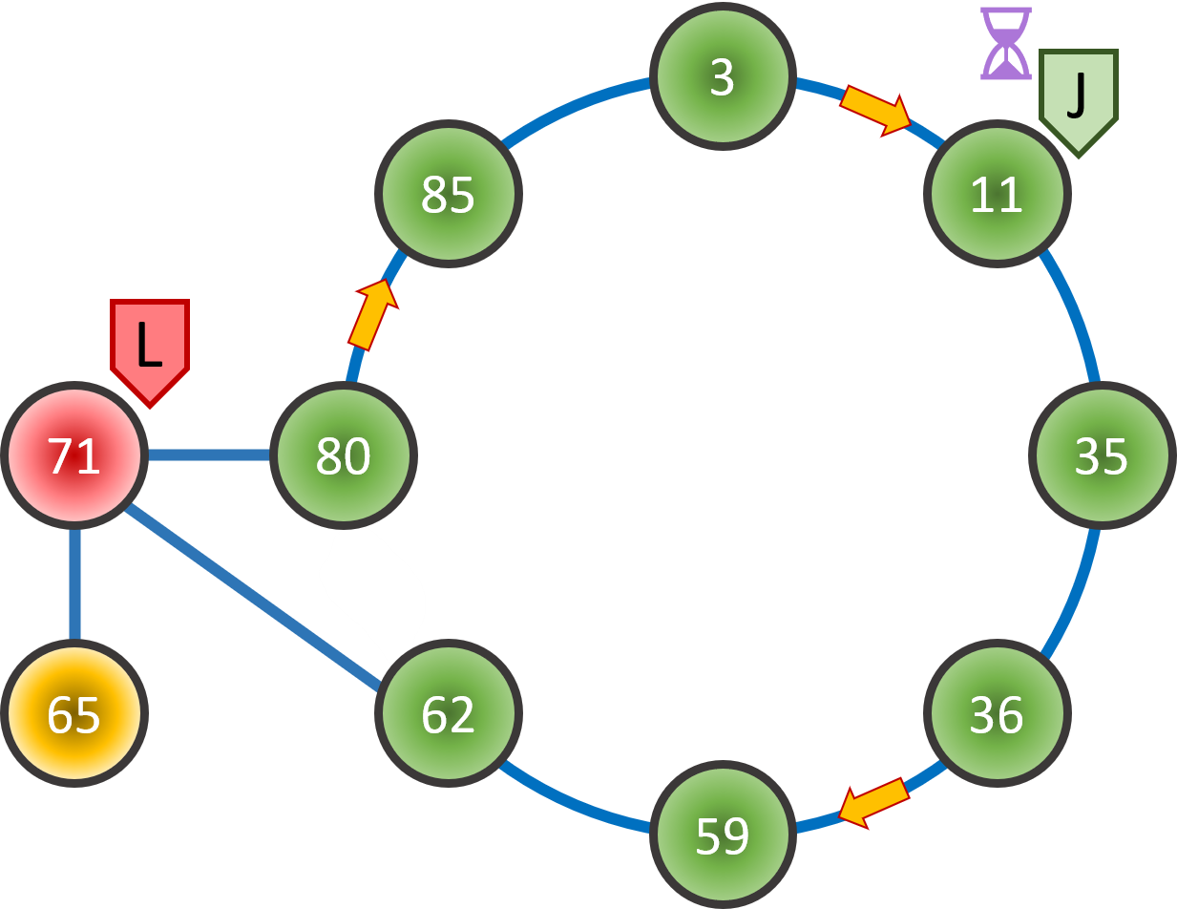
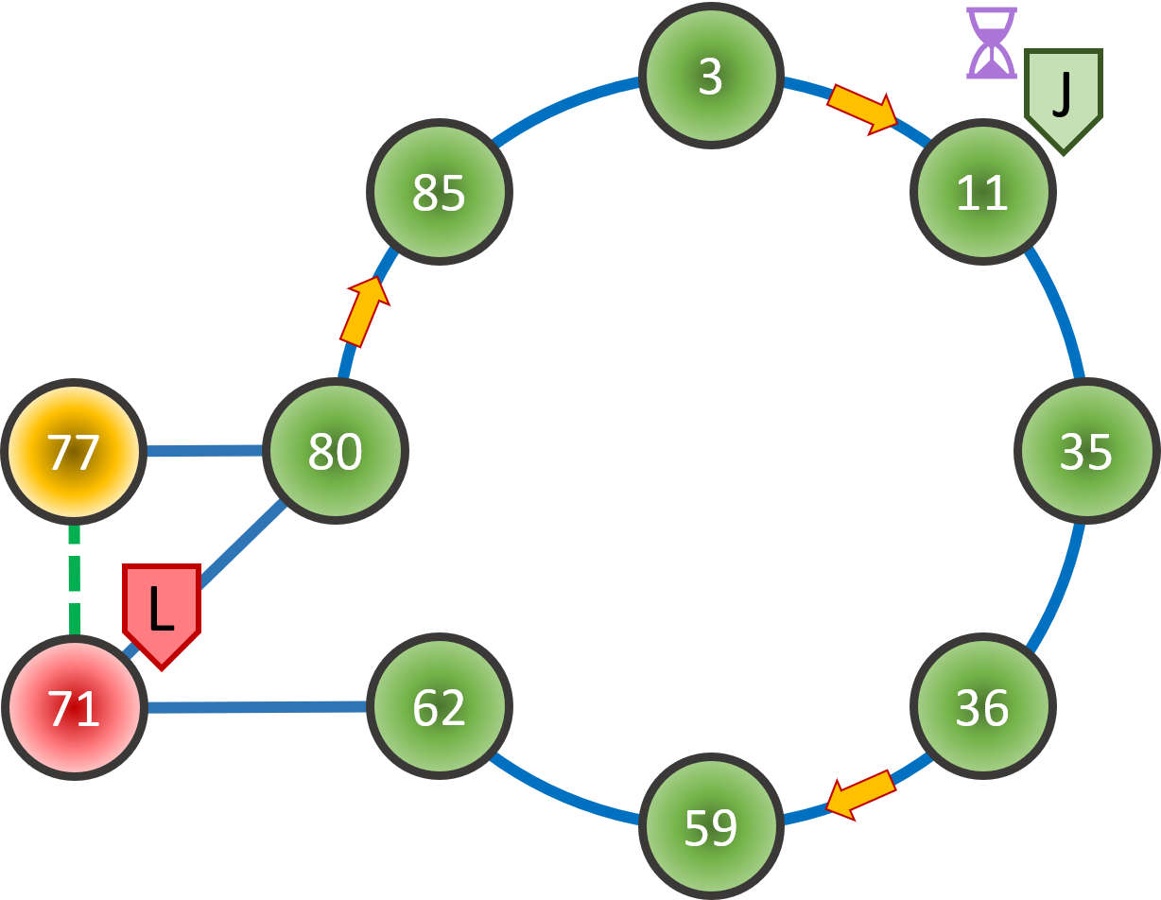
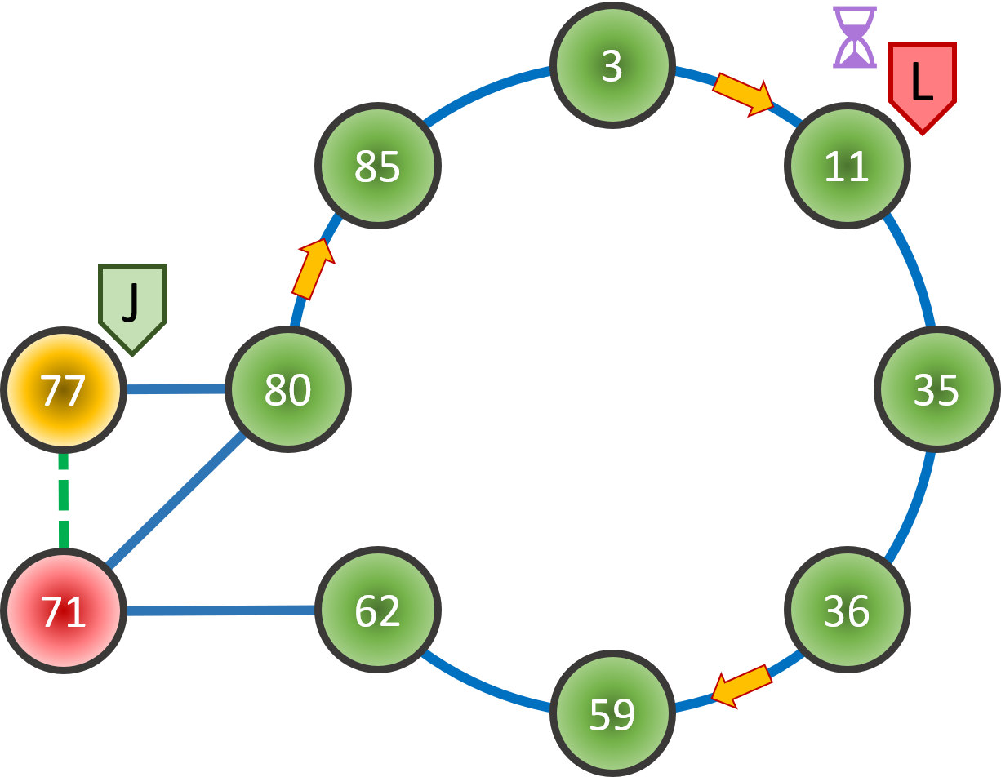

1) Join(x) < Leave: Quando la join raggiunge 65, il suo next 71 è uscito o sta per uscire, quindi 65 rimarrà senza next. Per questa situazione, il meccanismo di forwarding dei messaggi consentirà di ristabilire la catena.
2) Join(x) > Leave: Niente di anomalo qua, la catena 62-77-80 si formerà all’arrivo della join a 62.
3) Leave(x) < Join: Niente di anomalo nemmeno qua, la particolarità è che un nodo in fase di uscita si leghi a un nuovo next, ma poi con l’arrivo della sua leave a 62, sarà lo stesso a riportare i canali alla normalità.
4) Leave(x) > Join: Innanzitutto si ricorda che, pur essendo minore di 71, il nodo 65 si connette alla rete come precedente di 80 in quanto il Gateway ha già registrato l’uscita di 71, e 65 non sa nemmeno che esista. Con il rallentamento della leave, accade che il nodo 62 si connetta al nuovo entrato 65 tagliando
di fatto fuori 71, che non riceverà mai indietro la sua leave e il messaggio continuerà a circolare nell’ anello! Per casi come questo si prevede un campo emergencyAddress all’interno delle leave, che viene ispezionato solo se il nodo che sta lasciando dovrebbe essere il proprio next, ma non lo si conosce nemmeno. Il nodo 65 fa quindi una grpc verso 71 (pur non essendo il suo next) per passargli la sua leave.
1
2
3
4

